Slide 1
Турнир «Инфознайка»

Slide 2
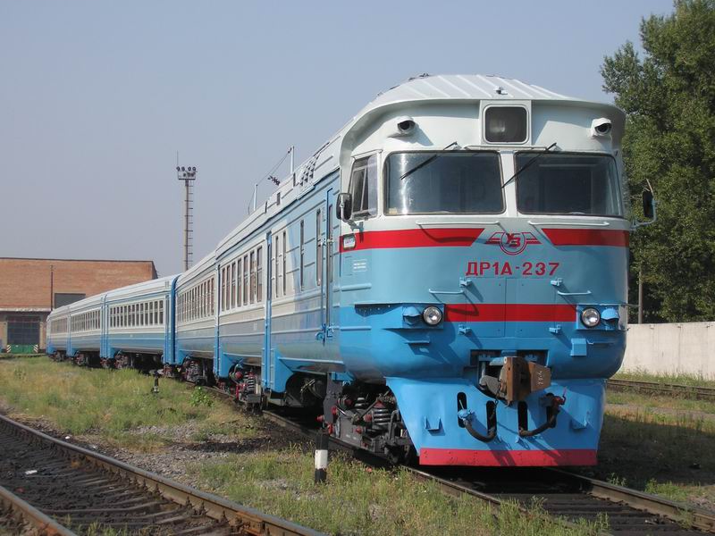
Поезд в Инфознайку

Slide 3
Наши остановки:
Компьютер
  Игра со зрителями
История
Анаграмма
Код
Логика
Художник
Вирус

Slide 4


Slide 5
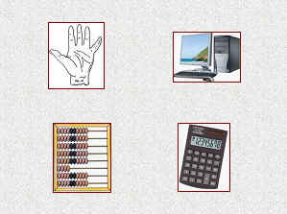
Собери в порядке появления:

Slide 6
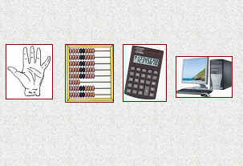
Ответ на задание № 3:

Slide 7


Slide 8
Составить слова из слова МОНИТОР

Slide 9
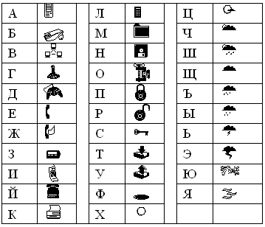
Кодировочная таблица:

Slide 10
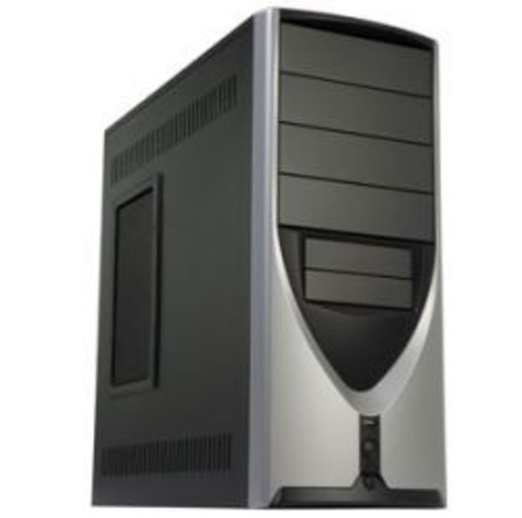
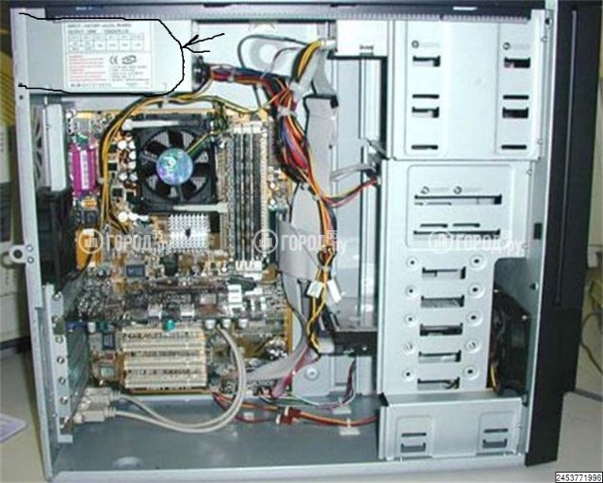
Системный блок

Slide 11
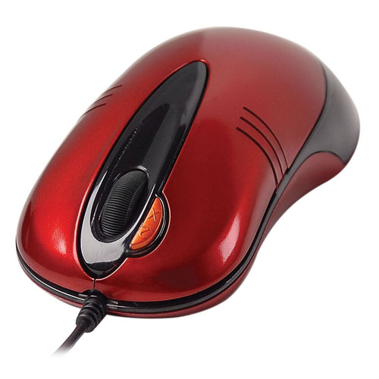
Мышь

Slide 12
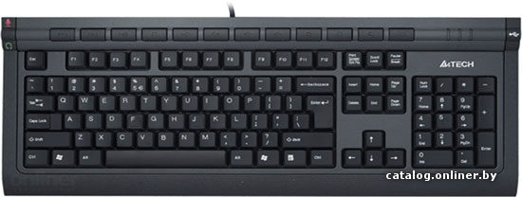
Клавиатура

Slide 13
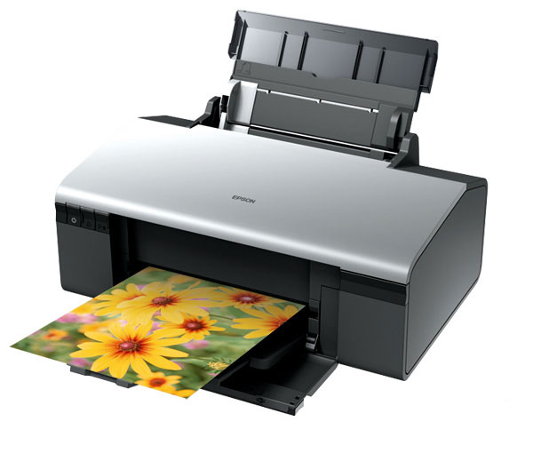
Принтер

